Slide 1
AWS IRT 아키텍처 프로젝트
빅데이터 9기
전동인

Slide 2
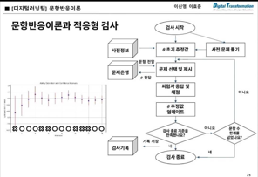
구현해보고자 하는 서비스 Flow Chart

Slide 3
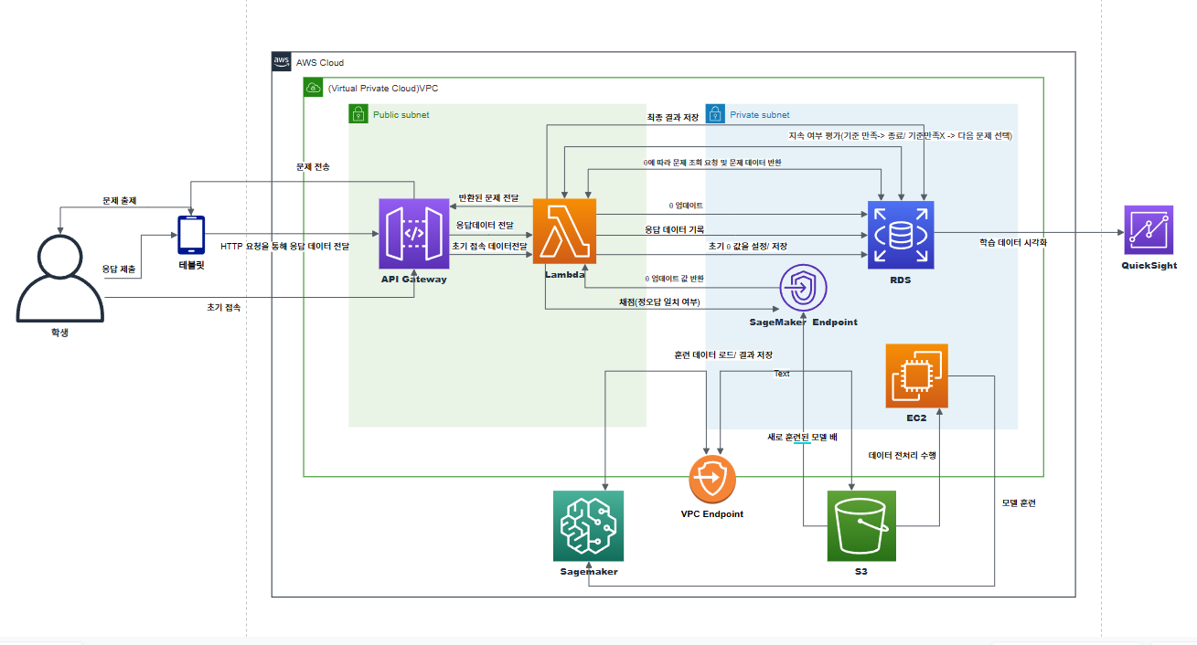

Slide 4
1. 초기 θ 값 저장
API Gateway, Lambda, RDS
학생이 초기 접속을 시도하면, API Gateway가 Lambda로 데이터를 전달
Lambda는 학생의 초기 θ 값을 설정하고, 이를 RDS에 저장하여 이후 문제 출제에 활용
결과: RDS에 학생별로 초기 θ 값이 저장
Θ : 학생 수준

Slide 5
2. 사전 문제 풀이
API Gateway, Lambda, RDS
학생의 초기 Θ으로 부터 사전문제를 풀리고 수준을 체크하기 위한 단계
학생이 사전 문제를 풀고 응답을 제출하면, API Gateway가 이를 Lambda로 전달
Lambda는 학생의 응답 데이터를 RDS에 저장하여 θ 추정을 위한 데이터 확보
결과: 사전 문제 응답이 RDS에 기록되며, 초기 θ 값을 추정하기 위한 데이터를 확보

Slide 6
3. 문제 선택 및 제시
Lambda, RDS, API Gateway
Lambda는 RDS에 저장된 θ 값에 따라 적합한 문제를 조회
조회된 문제는 API Gateway를 통해 학생에게 전송
결과: 학생의 θ 값에 맞춰진 문제를 태블릿으로 전송하여 학생이 문제를 풀 수 있게 함

Slide 7
4. 응답 제출 및 채점
API Gateway, Lambda, SageMaker Endpoint
학생의 응답이 제출되면 API Gateway가 Lambda로 이를 전달
Lambda는 SageMaker Endpoint에 응답을 보내 채점과 θ 업데이트를 요청
결과: SageMaker Endpoint에서 θ 값을 업데이트하여 반환하고, Lambda는 이를 이용해 RDS에 업데이트

Slide 8
5. θ 추정값 업데이트
Lambda, SageMaker Endpoint, RDS
SageMaker Endpoint가 반환한 θ 값을 Lambda가 수신하고 이를 RDS에 업데이트하여 이후 문제 선택에 반영
최신 θ 값이 RDS에 저장되어 다음 문제 선택의 기준이 됨

Slide 9
6. 검사종료 및 기준평가
Lambda, RDS
Lambda는 응답 결과와 문제 수를 기준으로 종료 여부를 평가
기준에 도달 시 RDS에 최종 결과를 기록
결과: 검사 종료 기준이 만족되면 최종 결과가 기록되고, 그렇지 않으면 다음 문제를 선택합니다

Slide 10
7. 검사종료 및 최종 기록 저장
Lambda, RDS, QuickSight
검사가 종료되면 Lambda가 최종 결과를 RDS에 저장
QuickSight는 이 데이터를 기반으로 학습 성과를 시각화
결과: QuickSight를 통해 학생의 학습 경향과 θ 값 변화를 시각화

Slide 11
8. QuickSight는 이 데이터를 기반으로 학습 성과를 시각화
EC2, S3, SageMaker, VPC Endpoint
EC2는 모델 훈련과 데이터 전처리를 수행
S3에 저장된 최신 데이터가 EC2로 전송되면, EC2는 데이터를 SageMaker로 전송하여 모델 훈련을 시작
훈련이 완료되면 SageMaker는 훈련된 모델을 S3에 저장하고, 필요 시 SageMaker Endpoint에 배포하여 실시간 추론에 활용
결과: 새 모델이 SageMaker Endpoint에 업데이트되어 이후의 추론에 사용

Slide 12
데이터셋 예시 (예상)
{ "question_id": 1,
"question": 문제 정보(구체적인 문제일수도 있음),
"difficulty(난이도)": 0.8,
"discrimination(변별도)": 1.2,
"guessing(추측도)": 0.2,
"subject": "수학",
"grade_level": 3,
"max_score": 1 }
{ "student_id": "12345",
"session_id": "abcde",
"question_id": 1,
"response": 1 // 1: 정답, 0: 오답 }

Slide 13
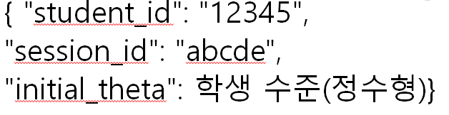
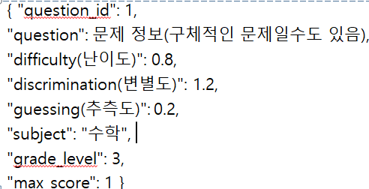
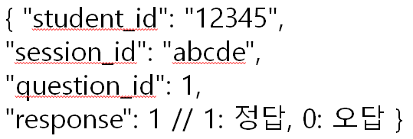
구현 목표
태블릿을 통해 학생 θ 값을 API-gateway로 받았다고 가정.
RDS에는 아래와 같은 형태로 문제데이터가 적재되어 있음.
초기 Θ값을 RDS에 적재하고 문제를 반환받아 다시 태블릿으로 보냄
다시 문제를 풀고 이와 같은 형태로 들어왔을때 이를 람다가 sagemaker로 보내 채점을 하고 Θ을 업데이트(edu-irt 패키지의 model.py를 통해 처리

Slide 14
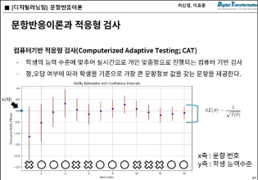
구현 목표
업데이트 된 Θ을 통해 RDS에서 적절한 문제를 조회
조회된 문제를 다시 람다를 통해 API gateway로 보내어 출제
람다를 통해 Θ값이 일정해진다면(기준을 수립) 과정을 멈추고 RDS가 기존의 Θ값을 quicksight를 통해 시각화
# 실제 태블릿을 통해 데이터를 받는 과정은 제한 되므로 생략.
# 문제는 임의로 양식에 맞추어 생성하여 RDS에 적재
# 학생이 제출하는 답변 양식도 임의로 생성
# 난이도, 변별도, 추측도만으로 Θ을 추청하는 방식

